Slide 1









CHÍNH TẢ
LỚP 4

Slide 2
KHỞI ĐỘNG
* Viết: sáng tác, xuất sắc, xúc xích, sục sặc.

Slide 3
KHÁM PHÁ

Slide 4

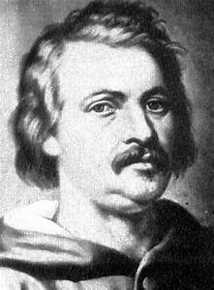


Người viết truyện thật thà
Theo Nguyễn Đình Chính
Honore De Balzac

Slide 5
YÊU CẦU CẦN ĐẠT
- Nghe – viết lại đúng chính tả, trình bày đúng truyện ngắn “Người viết truyện thật thà”.
- Biết tự phát hiện lỗi và sửa lỗi trong bài chính tả.
- Tìm và viết đúng chính tả các từ láy có tiếng chứa các âm đầu s/ x.

Slide 6



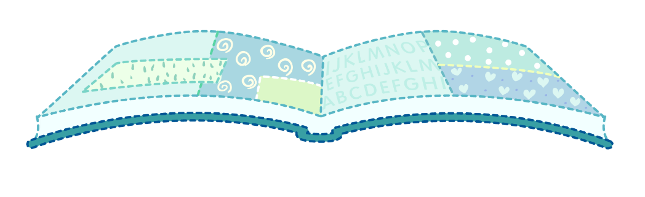
Người viết truyện thật thà
Nhà văn Pháp nổi tiếng Ban-dắc và vợ được mời đi dự tiệc. Lúc sắp lên xe, ông bảo vợ:
- Anh không muốn ngồi ăn lâu, nhưng chưa biết nên nói thế nào đây.
Vợ ông bật cười:
- Anh từng tưởng tượng ra bao nhiêu truyện ngắn, truyện dài, nay nghĩ một cái cớ để về sớm thì khó gì.
Ban-dắc nói:
- Viết văn là một chuyện khác. Anh có biết nói dối bao giờ đâu. Nếu bắt anh nói dối, anh sẽ thẹn đỏ mặt và ấp úng cho mà xem.
Theo Nguyễn Đình Chính

Slide 7







1
2
Tìm hiểu bài
3
4
Notes:
Click lần lượt từng ô số
Click mũi tên hồng để chuyển đến phần Nghe – viết

Slide 8




Bạn nhận được một món quà
Notes:
Nhấn vào chìa khoá để trở về

Slide 9


Ông có tài tưởng tượng khi viết truyện ngắn, truyện dài
Nhà văn Ban-dắc có tài gì?
Notes:
Nhấn vào chìa khoá để trở về

Slide 10

Ông là người thật thà, nói dối là thẹn đỏ mặt và ấp úng
Trong cuộc sống, ông là người như thế nào?
Notes:
Nhấn vào chìa khoá để trở về

Slide 11
Người viết truyện thật thà
Nhà văn Pháp nổi tiếng Ban-dắc và vợ được mời đi dự tiệc. Lúc sắp lên xe, ông bảo vợ:
- Anh không muốn ngồi ăn lâu, nhưng chưa biết nên nói thế nào đây.
Vợ ông bật cười:
- Anh từng tưởng tượng ra bao nhiêu truyện ngắn, truyện dài, nay nghĩ một cái cớ để về sớm thì khó gì.
Ban-dắc nói:
- Viết văn là một chuyện khác. Anh có biết nói dối bao giờ đâu. Nếu bắt anh nói dối, anh sẽ thẹn đỏ mặt và ấp úng cho mà xem.
Theo Nguyễn Đình Chính
Notes:
Bấm qua slide tiếp theo

Slide 12



bật cười
ấp úng
tưởng tượng
Ban-dắc
Luyện từ khó
truyện ngắn
Notes:
Bấm chìa khóa để trở về

Slide 13


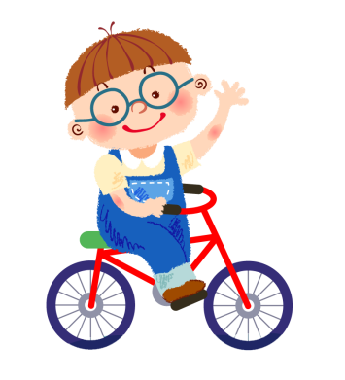


KTUTS
Nghe – viết
NGƯỜI VIẾT TRUYỆN THẬT THÀ
KTUTS

Slide 14
LUYỆN TẬP

Slide 15
Bài 2. Tập phát hiện và sửa lỗi trong bài chính tả của em. Ghi các lỗi và cách sửa từng lỗi vào sổ tay chính tả:
Viết sai | Viết đúng
xắp lên xe | Sắp lên xe
M: Lỗi nhầm lẫn s/x
Viết sai | Viết đúng
Ban-rắc | Ban-dắc
M: Lỗi nhầm lẫn d/r/gi:
Viết sai | Viết đúng
Tưỡng tượng | Tưởng tượng
M: Lỗi nhầm lẫn dấu hỏi,
dấu ngã:

Slide 16



Bài 3
san sẻ
sẵn sàng
Từ láy
có tiếng chứa âm s
sáng suốt
TÌM TỪ
sung sướng

Slide 17
Từ láy
có tiếng chứa âm x
xa xăm
xót xa
TÌM TỪ
xôn xao
xúng xính

Slide 18
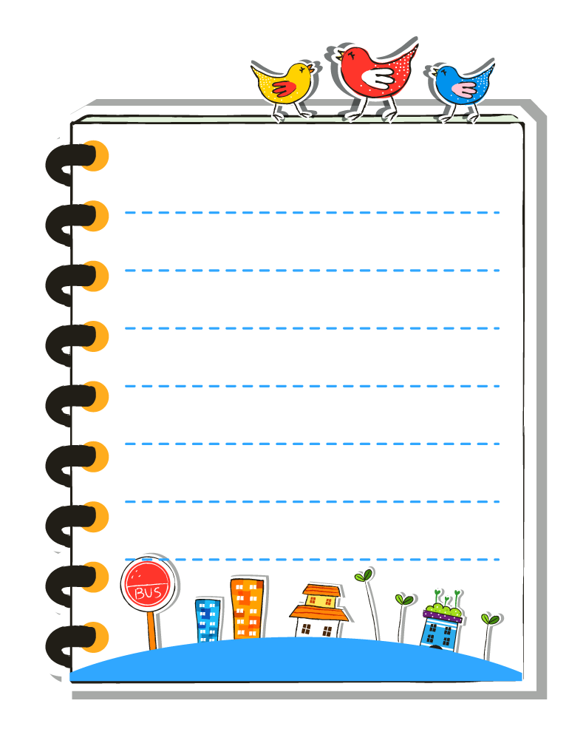
đủng đỉnh
Từ láy
có tiếng chứa thanh hỏi
lủng củng
TÌM TỪ
khẩn khoản
nhanh nhảu

Slide 19
mãi mãi
Từ láy
có tiếng chứa thanh ngã
bỡ ngỡ
TÌM TỪ
mũm mĩm
ngỡ ngàng

Slide 20







DẶN DÒ
- Sửa lỗi chính tả
- Xem bài: Nghe-viết GÀ TRỐNG VÀ CÁO

Slide 21

Chúc các em học tốt nhé!

